Slide 1
Фабрика процессов «БАНКОВСКОЕ ДЕЛО»
Чувашская Республика
Направление практики: Финансовое просвещение детей и молодежи
Наименование субъекта: Чувашская Республика
Автор практики: МБДОУ «Детский сад № 204 «Лапландия» г. Чебоксары Чувашской Республики
Контактные данные: Ижетникова Ольга Игоревна, Трифонова Ольга Владимировна
cheb_detsad204@rchuv.ru, detsad204.rchuv.ru, https://vk.com/clubdetstva204

Slide 2
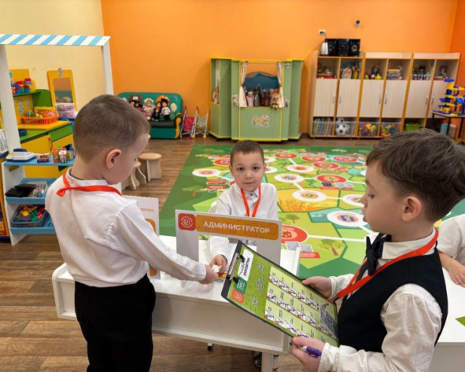
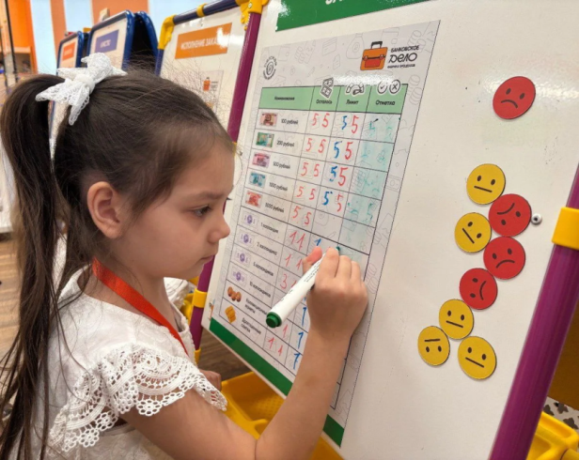
Основная стратегия:
научить детей применять в ходе игрового взаимодействия инструменты бережливого производства, устанавливать причинно-следственные связи событий с использованием методов бережливого управления «5С», «5 почему», «5W1H», картирование процесса.
Целевая аудитория:
-дошкольное образовательное учреждение (ДОУ);
-дошкольники старших и подготовительных групп (от 5 до 8 лет);
-педагоги ДОУ;
-родители дошкольников.
Цель для дошкольников: увеличение времени игрового взаимодействия, расширение спектра игровых сюжетов.
Цель дошкольного образовательного учреждения: повышение
качества предоставляемых образовательных услуг с максимальной ориентацией на потребителя (родителя воспитанника).
Цель для педагогов: сокращение временных затрат в организационных моментах при проведении тренинга, повышение уровня взаимодействия
в системе «педагог-воспитанник», увеличение результативности усвоения ООП ДО.
Цель для родителей (законных представителей): выявление и реализация личностного потенциала детей.

Slide 3

Описание Фабрики процессов «БАНКОВСКОЕ ДЕЛО»
Легенда: Представьте: мы открыли крутой банк, но клиенты вдруг перестали приходить. Банк на грани закрытия! Наша суперзадача: разгадать, почему клиенты ушли, и придумать план их возвращения.
Миссия: формирование у воспитанников необходимых компетенций и навыков, присущих бережливой личности.
Задачи:
развитие умения планировать игровые события и действия, согласовывая их с партнерами;
развитие нестандартного мышления детей, умения самостоятельно находить решения и выстраивать логические связи;
поддержка оригинальности в замысле тренинге, в развитии сюжета;
побуждение детей в придумывании вариантов действий, комбинировании движений.
Продолжительность тренинга – 2,5 часа, в течение которых участникам необходимо пройти три раунда,
в каждом из которых нужно выполнить три банковские операции: получение кредита, открытие вклада, покупка коллекционных монет или слитков драгоценных металлов.
Тренинг проводится на площадке, смоделированной как офис настоящего банка (с кассовым окном, сейфовым хранилищем и т.д.). Каждый сотрудник выполняет свою функцию по заданному алгоритму для решения единой задачи. В каждом последующем раунде внедряются улучшения, оценивается их эффективность, определяются основные шаги, которые надо осуществить, чтобы обеспечить выполнение целевых показателей.

Slide 4
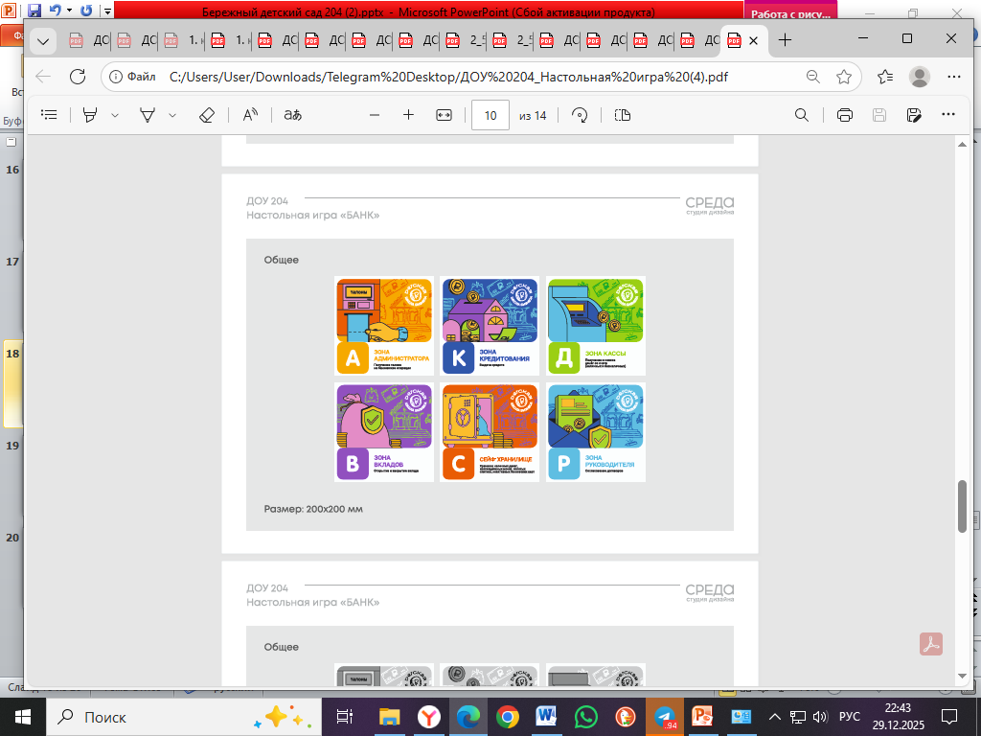
Описание Фабрики процессов «БАНКОВСКОЕ ДЕЛО»
Фрагмент речи педагога:
«В нашем банке имеется несколько зон:
Зона администратора (при входе в банк),
где он встречает посетителей и распределяет талоны на банковские операции.
Зона кредитования, где кредитный специалист выдает кредит на любые цели (жилье, игрушки).
Касса, где можно положить и снять деньги со счета (наличные или безналичные).
Зона вкладов, где можно открыть и закрыть вклад.
Сейфовое хранилище, где хранятся наличные деньги, коллекционные монеты, золотые слитки, неактивные банковские карты.
Зона руководителя, где происходит согласование договоров.
Сейчас каждый из вас, согласно выбранной роли, должен занять свои игровые зоны».
Алгоритм действий:
Дети-посетители приходят в банк.
На входе их встречает администратор, провожает к столику и предлагает взять талоны на банковскую операцию
Получив талоны, посетители переходят по номеру талона на соответствующие рабочие места сотрудников банка. Запускается одновременно три банковские операции:
- получение кредита,
- открытие вклада,
- покупка коллекционных монет или слитков драгоценных металлов.
Процесс считается завершенным при получении всеми посетителями требуемых банковских продуктов.

Slide 5



Роли участников Фабрики процессов
Директор банка
(руководитель)
1 участник
-Оперативно управляет процессом;
-Принимает окончательные управленческие решения;
-Следит за временем выполнения заданий вместе с педагогом;
-В первом раунде вместе с педагогом заполняет инфостенд, в последующих
раундах заполняет инфостенд самостоятельно, решает проблемы и проводит
общие собрания.
Администратор
1 участник
-Организует работу в операционном зале;
-Принимает инструкцию от руководителя;
-Выдает талоны на банковские операции;
-Активно участвует в совещаниях , развитии и улучшении условий труда.
Кредитный
специалист,
Специалист
по вкладам
по 1 участнику
-Принимает инструкцию от руководителя;
-Соблюдает технику безопасности;
-Оформляет кредитные договоры / договоры вкладов;
-Активно участвует в совещаниях , развитии и улучшении условий труда.

Slide 6




Роли участников Фабрики процессов
Кассир
1 участник
-Организует работу в кассе банка;
-Принимает инструкцию от руководителя;
-Принимает и выдает денежные средства/монеты/ драгоценные слитки;
-Активно участвует в совещаниях , развитии и улучшении условий труда.
Инкассатор
1 участник
-Организует работу в сейфе;
-Принимает инструкцию от руководителя;
-Принимает и выдает денежные средства/монеты/ драгоценные слитки;
-Проверяет подлинность;
-Активно участвует в совещаниях , развитии и улучшении условий труда.
Менеджер
по улучшению
1 - 3 участника
-Проводит хронометраж времени;
-Фиксирует количество завершенных банковских операций;
-Активно участвует в устранении проблем;
-Активно участвует в совещаниях , развитии и улучшении условий труда.
Посетители
3 участника
-Выполняют банковские операции по заданному алгоритму;
-Активно участвуют в совещаниях.

Slide 7
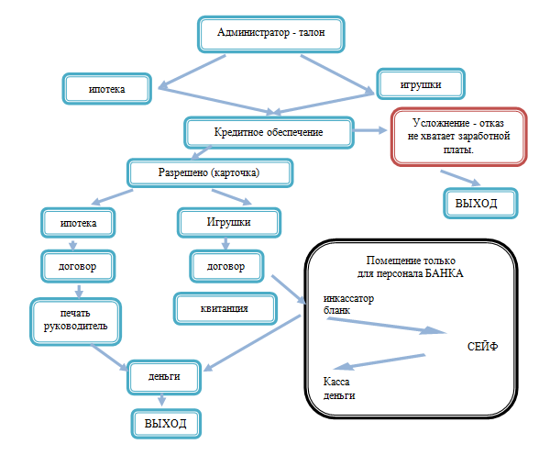
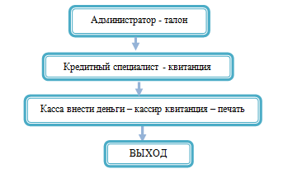
Алгоритмы процессов
Получение кредита
Погашение кредита

Slide 8

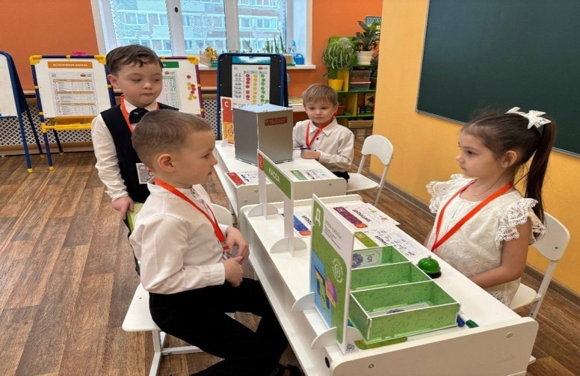
Алгоритмы процессов
Открытие вклада

Slide 9
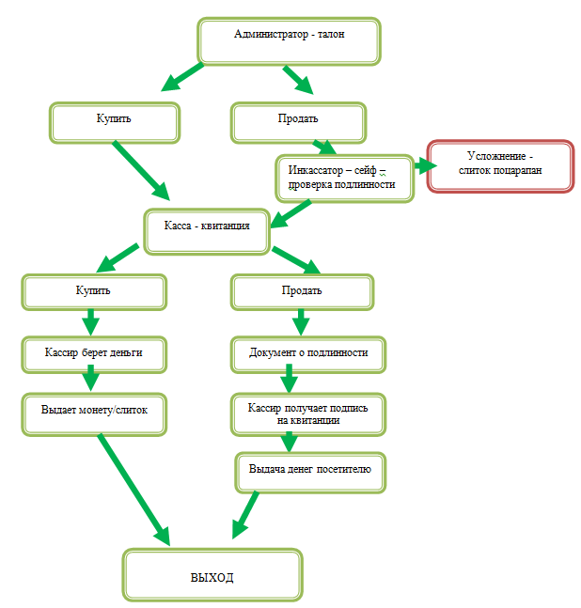

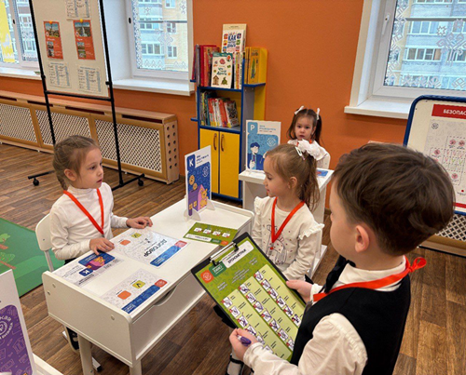
Алгоритмы процессов
Покупка монет, слитков, драгоценных металлов

Slide 10


Методология проведения
1 РАУНД
2 РАУНД
3 РАУНД
Количество участников:
11-13 чел
Проигрывание исходного состояния процесса;
При проигрывании проводится хронометраж, фиксируются проблемы;
Кейс «Картирование процесса»;
Кейс «5 Почему?»;
По итогам все показатели фиксируются на инфостенде (совместно с педагогом);
Формируется план улучшений.
Участники реализуют план улучшений;
Самостоятельно делают замеры, фиксируют проблемы;
По итогам все показатели фиксируют на инфостенде (самостоятельно);
Формируют план улучшений с применением методов бережливого производства.
Завершающий раунд.
Участники выполняют задание;
Анализируют динамику показателей. Оценивают дальнейшие возможности по улучшению процесса.
В завершение проводится дебрифинг с целью осмысления и применения полученных знаний в жизни.
Поток
с исходными
условиями
Анализ
результатов
1-го раунда
Подготовка
ко 2-му раунду
Раунд на
улучшенном
процессе
Анализ
результатов
2-го раунда
Подготовка
к 3-му раунду
Раунд на
улучшенном
процессе
Анализ
результатов
Фабрики процессов
Вводная часть
1 день
10 мин.
-Знакомство.
-Инструктаж. Правила.
-Актуализация БП.
-Цель и задачи фабрики.
-Легенда.
-Распределение ролей.
-Переход к раунду.
1 день
10 мин.
-Проигрывание раунда
с исходными проблемами.
1 день
10 мин.
-Фиксация и обсуждения раунда.
-Заполнение инфостенда совместно с педагогом.
-Анализ хронометража.
1 день
10 мин..
Кейс «Диаграмма спагетти».
Кейс «5 Почему?»
Разработка плана мероприятий (совместно с педагогом).
2 день
10 мин.
Актуализация знаний и навыков полученных в первом раунде.
10 мин.
Проигрывание
процесса по улучшенному
плану
2 день
10 мин.
Фиксация и обсуждение раунда.
Заполнение инфостенда (самостоятельно).
Анализ проблем.
Поиск решений.
2 день
10 мин.
Разработка
плана мероприятий (самостоятельно)
3 день
10 мин.
Актуализация знаний и навыков полученных во втором раунде.
10 мин.
Завершающий раунд. участники должны выполнить задание
3 день
10 мин.
Фиксация и обсуждение раунда.
Заполнение инфостенда.
Дебрифинг.
Показатели
Пример типичных результатов
Безопасность: количество несчастных случаев
.
 | 1 раунд | 2 раунд | 3 раунд
Количество банковских сотрудников | 11 | 11 | 11
Количество изделий | 0/3 | 1/3 | 3/3
Качество: показатель законченных банковских операций (баллы)
Каждый раунд = 15 мин
Исполнение заказа: диаграмма Ямазуми
Затраты: запасы в сейфе и кассе
Персонал: удовлетворенность команды

Slide 11
Возможности тиражирования
Практика подходит для тиражирования.
Чувашия готова оказать методическую помощь
в запуске аналогичного проекта.
Фабрика процессов «БАНКОВСКОЕ ДЕЛО» - это готовый набор материалов и инструментов в компактной упаковке - «коробке», который позволяет:
моделировать реальные банковские процессы;
отрабатывать сценарии в любом удобном месте;
быстро разворачивать и сворачивать модуль, не требуя сложной установки или специального оборудования;
получать методическую поддержку и понятные инструкции от разработчика, что облегчает внедрение
и проведение тренинга.

